Slide 1
ФОРМИРУЯ СТАНДАРТИЗАЦИЮ БУДУЩЕГО
Стандартизация
От настоящего к будущему
Standardization
From the Present to the Future
Президент НП «ОПЖТ»,
председатель ТК 045 / МТК 524
«Железнодорожный транспорт» ГАПАНОВИЧ Валентин Александрович
President of Non-commercial Partnership
«Union of Industries of Railway Equipment»
Chairman of MTC 524/TC 045 «Railway transport»
Valentin A. GAPANOVICH
10 октября 2019 г.
г. Санкт-Петербург

Slide 2
О РАБОТЕ ТК 045 «ЖЕЛЕЗНОДОРОЖНЫЙ ТРАНСПОРТ» И МТК 524 «ЖЕЛЕЗНОДОРОЖНЫЙ ТРАНСПОРТ»
TC 045 «Railway transport» and MTC 524 «Railway transport» work on:
Фонд стандартов ТК 045 насчитывает 343 документа
С 2008 по 2018 гг. разработано и актуализировано 305 стандартов
По итогам работы в 2018 г. ТК 045 разделил с разделил с ТК 023 «Нефтяная и казовая промышленность» первое место в Рейтинге эффективности деятельности технических комитетов по стандартизации, составленном Федеральным агентством по техническому регулированию и метрологии*
Стандарты ТК 045
Стандарты других ТК
*Всего в Российской Федерации функционирует 272 технических комитета, из них – 181 комитет участвовал в оценке своей деятельности

Slide 3
МЕЖГОСУДАРСТВЕННЫЙ ТЕХНИЧЕСКИЙ КОМИТЕТ
МТК 524 «ЖЕЛЕЗНОДОРОЖНЫЙ ТРАНСПОРТ»
Interstate Technical Committee MTC 524 «Railway transport»
Создан 25 ноября 2010 г.
Секретариат: с 2010 по 2018 г.г. – ОАО «РЖД»; с 2018 г. по наст.время – ФБУ «РС ФЖТ»
Фонд стандартов МТК 524 насчитывает 243 документа
С 2010 по 2018 гг. разработано и актуализировано 220 стандартов
Состав: 7 государств – полноправных членов, 2 государства – наблюдателя

Slide 4
МЕЖДУНАРОДНАЯ ДЕЯТЕЛЬНОСТЬ
International Activity
ИСО/ТК 269 «Железнодорожный транспорт»
ISO/TC 269 «Railway applications»
Председатель: Mr Yuji Nishie (Япония)
Секретарь: Mrs Dipl.-Ing Heike Kühn (Германия)
ИСО/ТК 269/ПК 1 «Инфрас-труктура»
ИСО/ТК 269/ПК 2 «Подвижной состав»
Секретариат ведет Немецкий институт стандартизации (DIN)
ИСО/ТК 269/ПК 3 «Работы и услуги»
ИСО/ТК 269/ AG 7 «Миграционная стратегия»
ИСО/ТК 269/ AG 17 «Группа стратегического взаимодействия»
ИСО/ТК 269/ AG 18 «Оценка соответствия»
ИСО/ТК 269/CAG 1 «Консульта-тивная группа председателя»
ИСО/ТК 269/WG 5 «Система управления качеством железной дороги»
Российская Федерация и Республика Казахстан являются полноправными членами ИСО/ТК 269, Республика Беларусь – член-наблюдатель
В рабочей группе ИСО/ТК 269/WG 5 «Система управления качеством железной дороги» проходит работа над стандартом IRIS; от России принимает участие представитель ОАО «РЖД» и НП «ОПЖТ»

Slide 5
МЕЖДУНАРОДНАЯ ДЕЯТЕЛЬНОСТЬ
International Activity
Республика Беларусь, Российская Федерация и Украина являются полноправными членами МЭК/ТК 9
От Российской Федерации в работе комитета принимают участие представители АО «НИИАС»
Генеральный директор АО «НИИАС» И.Н.Розенберг возглавляет рабочую группу по вопросам долговечности железнодорожной техники
МЭК/ТК 9 «Электрооборудование и системы для железных дорог»
IEC/TС 9 «Electrical equipment and systems for railways»
Председатель: Mr Gianosvaldo Piana Fadin (Италия)
Секретарь: Mr Denis MIGLIANICO (Франция)
Секретариат ведет Французская Республика
МЭК/ТК 9 «Электрооборудование и системы для железных дорог»
Область деятельности: Разработка международных стандартов в области железных дорог, в том числе на подвижной состав, стационарные установки, системы управления (включая системы связи, сигнализации и обработки) для эксплуатации железных дорог, их интерфейсы и экологическую среду. Разрабатываемые комитетом стандарты охватывают железнодорожные сети, городские транспортные сети (включая метро, ​​трамваи, троллейбусы и полностью автоматизированные транспортные системы) и транспортные системы с магнитной подвеской.

Slide 6
ISO/TS 22163 (IRIS) – инструмент повышения качества/quality improvement instrument
Внедрен в РФ с 2008 г./ adopted in the Russian Federation since 2008
ЦЕЛЬ СТАНДАРТА ISO/TS 22163:2017
Обеспечение высокого качества в цепи поставок путем создания глобальной системы независимой и объективной оценки компаний, осуществляющих поставки для нужд предприятий железнодорожного сектора.
ВЧЕРА: ревизии и проверки
Объек-тивная оценка
СЕГОДНЯ: сертификация по IRIS. Аудит третьей стороной
ОБЛАСТЬ СЕРТИФИКАЦИИ ТРЕБОВАНИЯМ ISO/TS 22163:2017
Предприятия железнодорожного машиностроения, выполняющие проектирование, производство, техническое обслуживание и ремонт парка подвижного состава, компонентов инфраструктуры
Требования IRIS, направленные на обеспечение безопасности продукции – 36%
Требования IRIS, направленные на обеспечение качества продукции – 64 %
количество выданных сертификатов IRIS

Slide 7
ИНФОРМАЦИОННЫЙ СПРАВОЧНИК «ОСОБЕННОСТИ ПОДТВЕРЖДЕНИЯ СООТВЕТСТВИЯ ЖЕЛЕЗНОДОРОЖНОЙ ПРОДУКЦИИ НА ТЕРРИТОРИИ ЕВРАЗИЙСКОГО ЭКОНОМИЧЕСКОГО СОЮЗА И ЕВРОПЕЙСКОГО СОЮЗА»
Information guide “Features of Conformity Assessment of Railway Products in the territory of Eurasian Economic Union and the European Union”
Структура справочника:
Аккредитация зарубежных испытательных центров;
Подтверждение соответствия продукции;
Особенности разработки нормативных документов;
Этапы разработки и постановки на производство железнодорожной продукции;
Глоссарий железнодорожных терминов.
Глоссарий железнодорожных терминов:
Включает в себя аутентичный перевод с русского на английский язык более сорока терминов технических регламентов Таможенного союза 001-2011, 002-2011 и отражение соответствующих терминов в европейских нормативных документах.
Structure of the guide:
Accreditation of foreign test centers
Conformity confirmation of products
Specifics of development of the regulatory documents
Stages of railway products development and launching into manufacture
Glossary of railway terms.
The Glossary of railway terms:
Includes authentic translation from Russian into English of more than 40 terms of Technical Regulations of the Customs Union 001-2011, 002-2011 as well as reference to the corresponding terms in the European Regulations.
© НП «ОПЖТ»

Slide 8
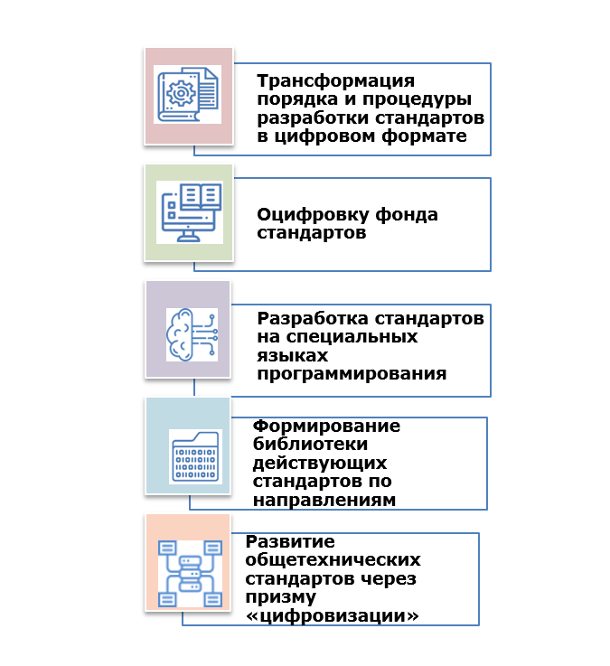
МАШИНОЧИТАЕМЫЕ СТАНДАРТЫ
Machine-readable Standards
«Цифровая» стандартизация должна обеспечивать:
Разработка цифрового стандарта ГОСТ Р «Железнодорожный подвижной состав. Управление жизненным циклом. Требования к учету составных частей. Часть 1 Вагоны грузовые»
ТК 045
НП «ОПЖТ»
Разработчик:
ООО «ВНИЦТТ»
Задачи по разработке «цифровых» стандартов:
Организация площадки для разработки проектов машиночитаемых стандартов;
Формирование порядка разработки машиночитаемых стандартов;
Формирование порядка утверждения машиночитаемых стандартов.
?

Slide 9
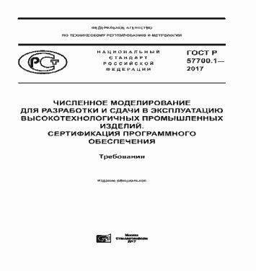
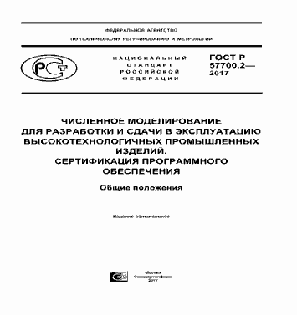
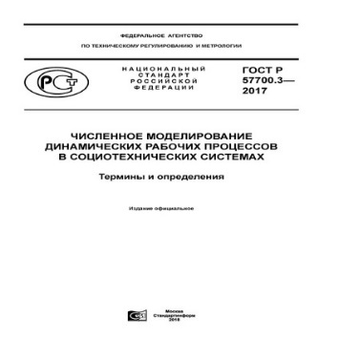
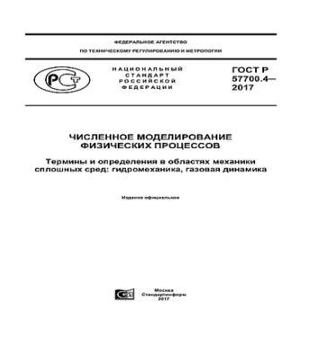
Распоряжение Правительства Российской Федерации от 23 марта 2018 г. № 482-р
План мероприятий по совершенствованию законодательства и устранению административных барьеров в целях обеспечения реализации Национальной технической инициативы «Технет»:
1. Устранение барьеров применения цифровых моделей и виртуальных испытаний при подтверждении соответствия продукции.
1.1. Определение порядка признания и использования результатов вычислительных экспериментов путем расширения практики проведения виртуальных испытаний при оптимизации порядка, условий и объемов проведения натуральных испытаний (срок исполнения – 2020 год).
Всего – 17 национальных стандартов в области численного моделирования
? ? ?
Валидация и верификация ПО
Validation and Verification of Software

Slide 10
Предложения
При пересмотре ГОСТ Р 1.1 «Стандартизация в Российской Федерации. Технические комитеты по стандартизации. Правила создания и деятельности» определить четкий порядок взаимодействия ТК:
I Обеспечение более продуктивного взаимодействия ТК
- этапы процедуры работы ТК, на которых необходимо взаимодействие
- форму взаимодействия ТК между собой
- порядок достижения консенсуса между ТК
- ответственность ТК за нежелание взаимодействовать
II Оценка эффективности деятельности технических комитетов на основе рейтинговой оценки разработанных стандартов
Разработанные на основе результатов научных исследований (измерений)
Разработанные на основе международных НТД, содержащие новые (прогрессивные) требования к объектам стандартизации
Разработанные на основе практического опыта применения новых видов продукции (процессов)
Баллы (условно):
1
5
2
3
3
2

Slide 11
Спасибо за Ваше внимание!
Thank You for Your Attention!
opzt@opzt.ru
+7(499)262-27-73
tk45@rsfgt.ru
+7(495)646-27-15

